Slide 1
柱形图
与饼图的美化
布衣公子作品
布衣公子
网络微课
微末之技不可小觑

Slide 2
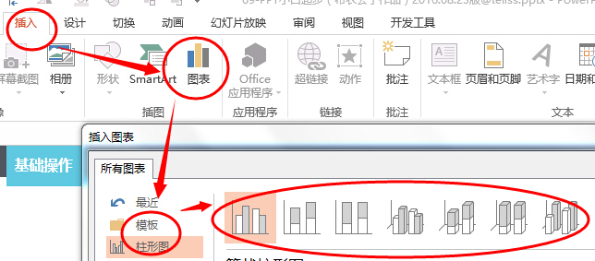
插入
图表
图表类型
细分图表类型
圆饼图：是百分比的对比，强调的是整体与个体之间的比较。
柱状图：是数量上的对比，突出的是个体与个体之间的对比。
选择正确的表格类型非常重要

Slide 3
单位：吨
表格优化
原始默认表格
优化后的表格
即使不对表格做任何格式上的修改，但颜色也要修改和PPT自身颜色风格一致。
右键→编辑数据，删除多余系列，单击右侧加号或直接选择表格中的对应元素进行删除，再优化颜色设置，增加标签，调整文字大小。

Slide 4
好漂亮啊
咋弄的呢
33%
45%
50%
个性化的饼图设计

Slide 5
45%
45%
灰底圆
主体扇区
数字标签
最终效果
上图效果是主体扇区借助于辅助的灰底圆形和单独的数字标签组合而成。
设计要点：主体图表设置55%的扇形区域及边框为无色，45%的区域设置为目标颜色，边框设置为白色。

Slide 6
动手 | 如何巧用数据图表绘制半圆
添加标题
添加标题
感谢您选择了布衣公子作品，单击添加文字内容，言简意赅不罗嗦。
感谢您选择了布衣公子作品，单击添加文字内容，言简意赅不罗嗦。
添加标题
添加标题
感谢您选择了布衣公子作品，单击添加文字内容，言简意赅不罗嗦。
感谢您选择了布衣公子作品，单击添加文字内容，言简意赅不罗嗦。
我们利用半圆图形可以排列成上述的图表。那么，这个半圆是如何绘制的呢？

Slide 7
巧用饼图绘半圆
数据调整
第一步：添加饼图，修改数据；
第二步：剪切→开始→ 粘贴→ EMF格式；
第三步：取消组合；
第四步：得到半圆。
动手 | 请使用该方法得到1/4圆

Slide 8
同样方法巧做图表
添加标题
感谢您选择布衣公子作品
添加标题
感谢您选择布衣公子作品
添加标题
感谢您选择布衣公子作品
添加标题
感谢您选择布衣公子作品

Slide 9
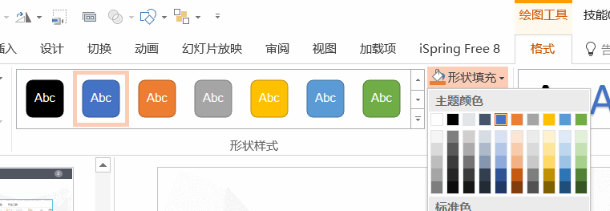
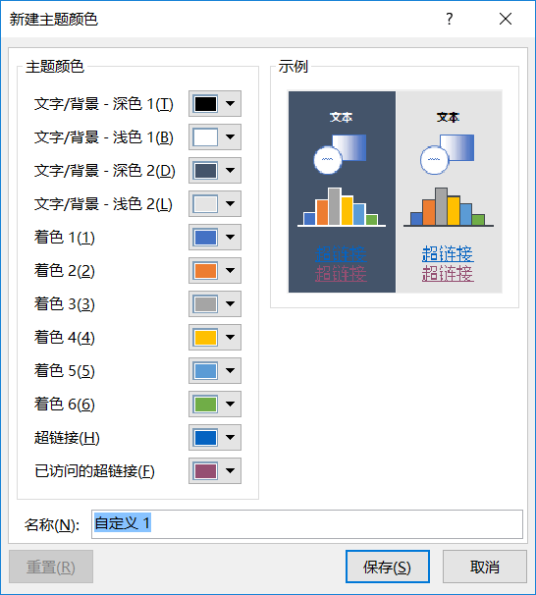
有时候，勇敢的朝前多走半步，会发现山重水复疑无路，柳暗花明又一村。通过主题色（设计→变体→颜色）的设置可让绘制的图表默认为自己想要的颜色，且可实现PPT整体一键换色的功能。
主题色决定图形颜色
主题色修改处
主题色决定图表颜色
事先设置主题色后，不用再费劲设置图形、Smartart图表、表格、数据图表的颜色了！

Slide 10
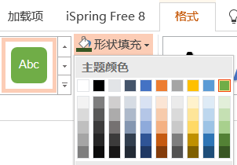
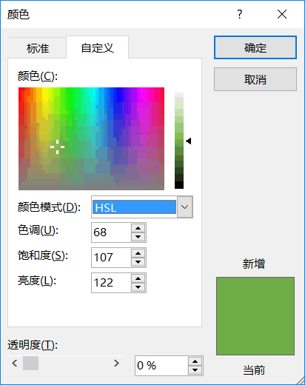
主题色中同时包含个性色的深浅变化，因此，同色系的PPT作品选择此区域颜色即可，无需另外设置。
个性色6分析
由浅入深排列（HSL）
原色
(69,111,229)
淡色80%
(69,106,202)
淡色60%
(68,107,176)
淡色40%
(68,107,122)
深浅色的变化分析
深色25%
(68,107,92)
深色50%
(68,109,61)
严格说来，在HSL模式下，拖动三角指针即实现颜色的深浅变化，这时，只有「亮度」数值的变化，「色调」和「饱和度」的数值是不变的，微软的设置略有出入，不知为何。

Slide 11

更多表格设置知识，请您参考布衣公子第47号作品
47

Slide 12

THANKS
11020228@qq.com
http://teliss.blog.163.com
http://weibo.com/teliss
布衣公众号：HR-PPT
http://shop220666256.taobao.com

Slide 13

布衣公子2015-2016大合集555元
1280P
原价1486.9特价555
并有15G疯狂大礼包相赠

Slide 14

购买请您扫描左图
布衣公子2015-2016收费作品大合集
原价1486特价555
并有15G疯狂大礼包相赠送
布衣公子真诚感谢您关注与支持！

Slide 15
布衣公子 原创教程
51PPT模板网 www.51pptmoban.com 授权发布

